Slide 1


2
ПОРТФОЛИО
Республиканский конкурс среди органов студенческого самоуправления профессиональных образовательных организаций «Достижение года-2018»
Ермолаева Наиля
ГАПОУ «Казанский педагогический колледж»
Номинация: «Профессионал года»

Slide 2
Благодарственные письма

Slide 3
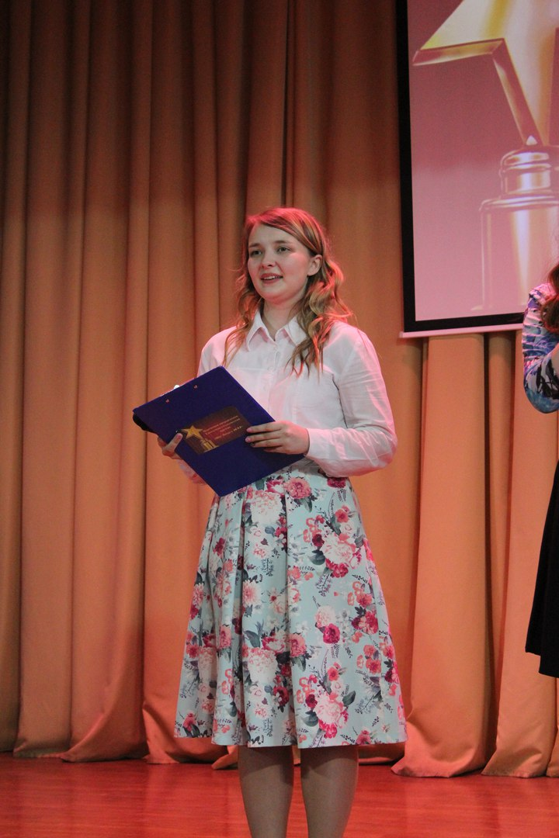
Есть такая профессия-
Родину обучать
В нашем мире существуют миллионы интересных, захватывающих и трудоёмких профессий
Но лишь немногие готовы посвятить свою жизнь ПРЕПОДАВАНИЮ

Slide 4
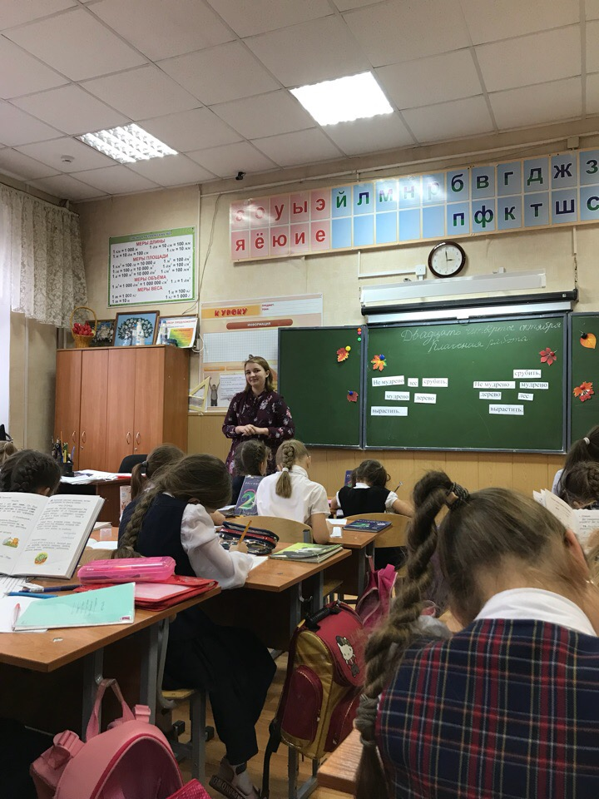
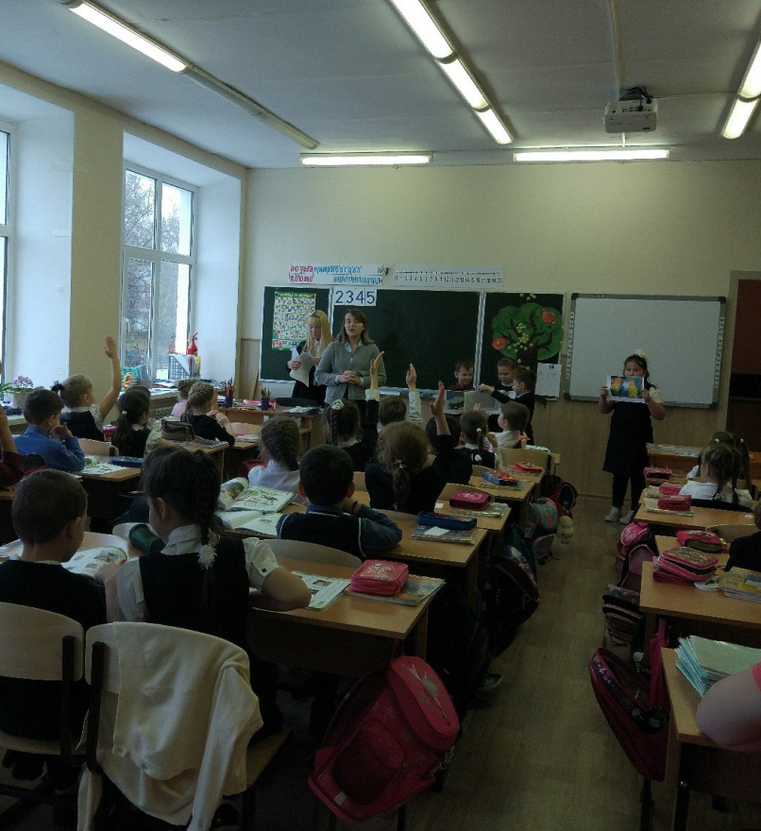
Со второго курса студенты проходят производственную практику в базовых школах города Казани
Лицей № 5
Гимназия № 8

Slide 5
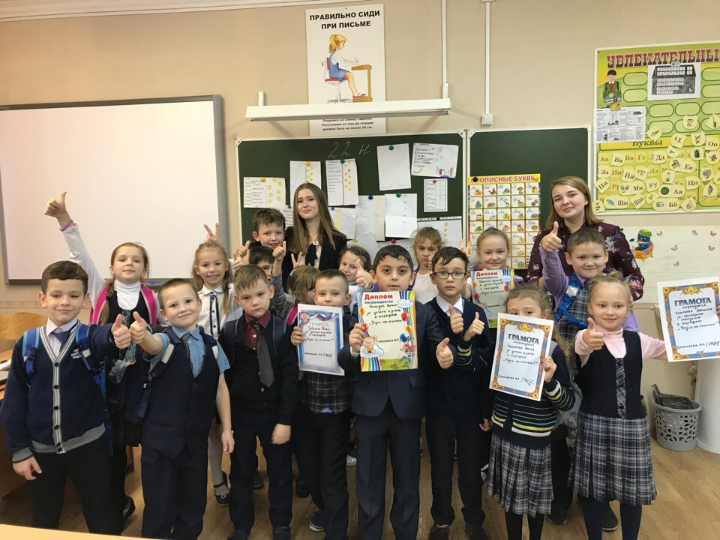
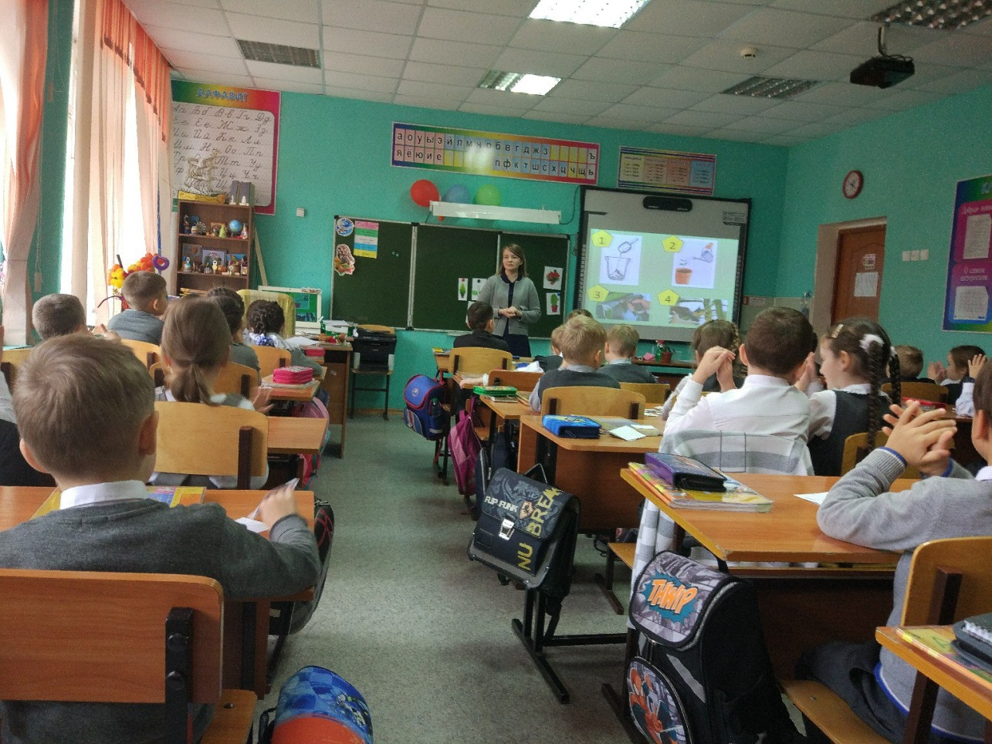
Гимназия № 90
Школа № 125

Slide 6
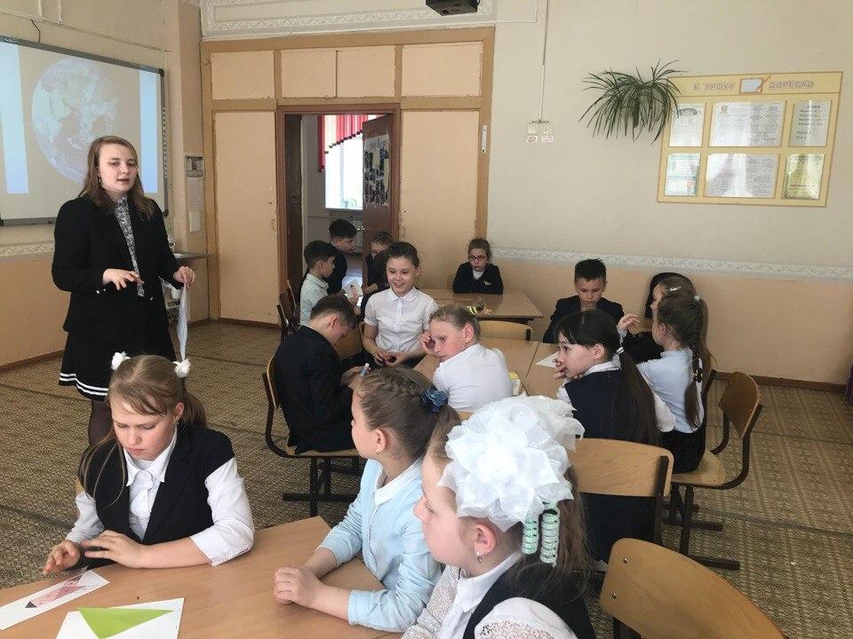
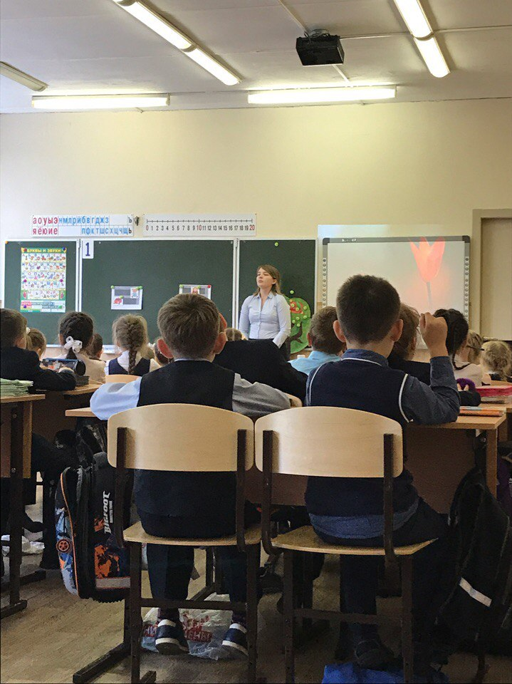
Гимназия № 3
Гимназия № 139

Slide 7
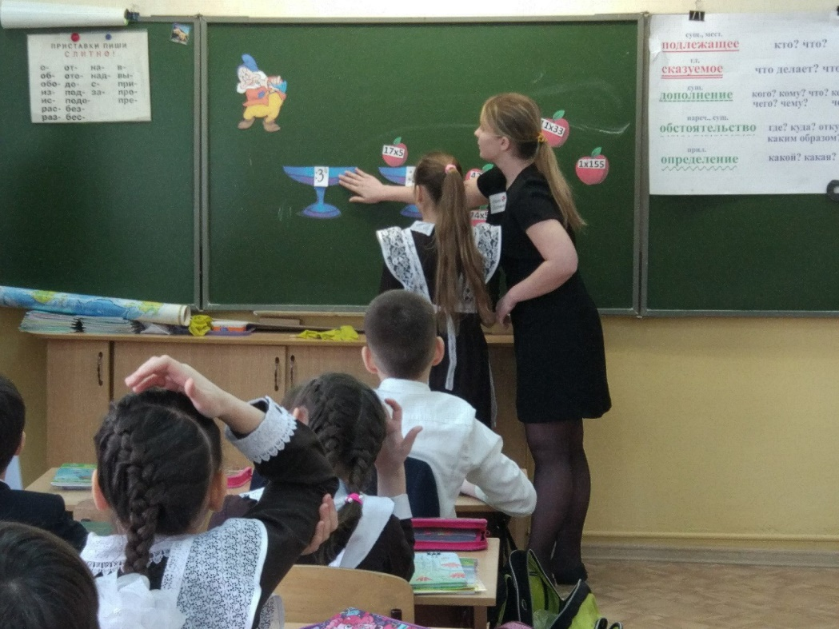
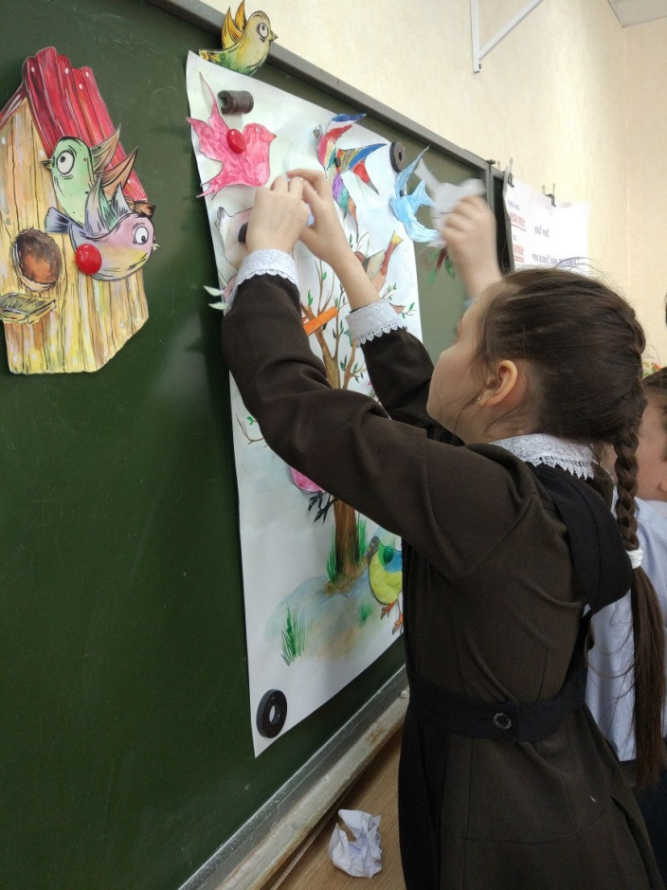
Но деятельность учителя не ограничивается уроками
Внеурочная деятельность

Slide 8
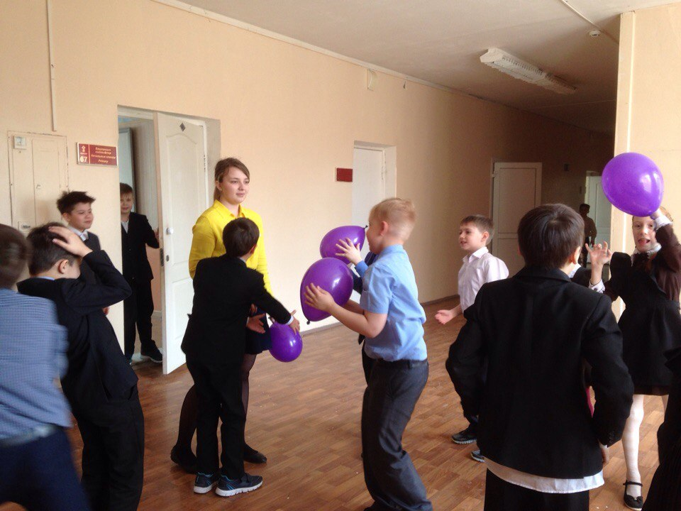
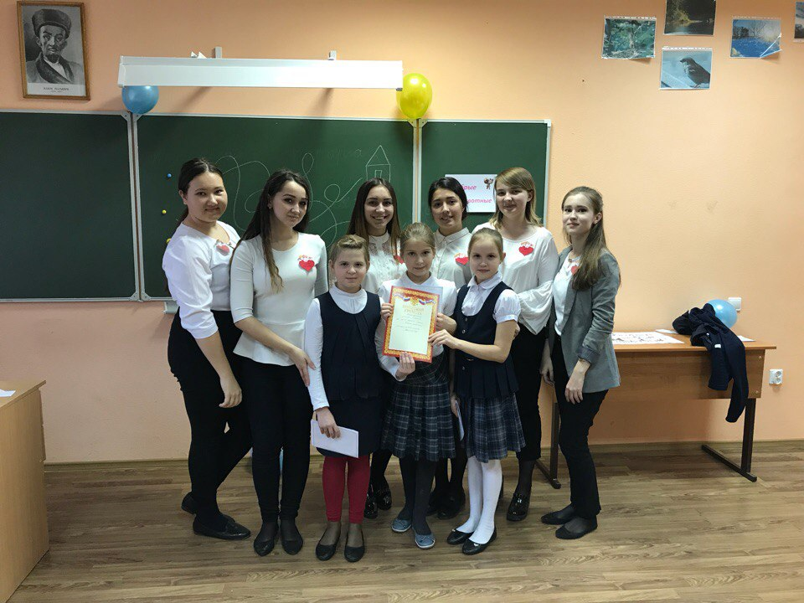
Но деятельность учителя не ограничивается уроками
Внеурочная деятельность

Slide 9
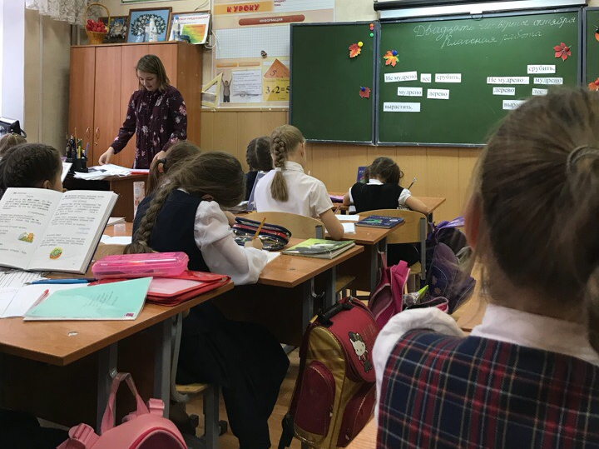
Преподавать можно математику и химию, обществознание и историю
но лишь
УЧИТЕЛЬ НАЧАЛЬНЫХ КЛАССОВ
даёт нам старт в будущее!

Slide 10

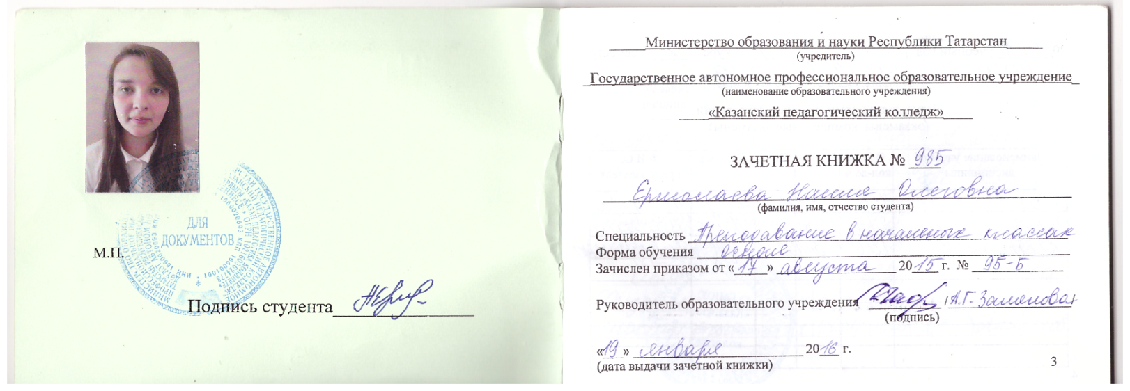
Наставляя своих учеников на хорошую учебу, Учитель и сам должен не отставать от них
Студенческий билет
Зачётная книжка

Slide 11
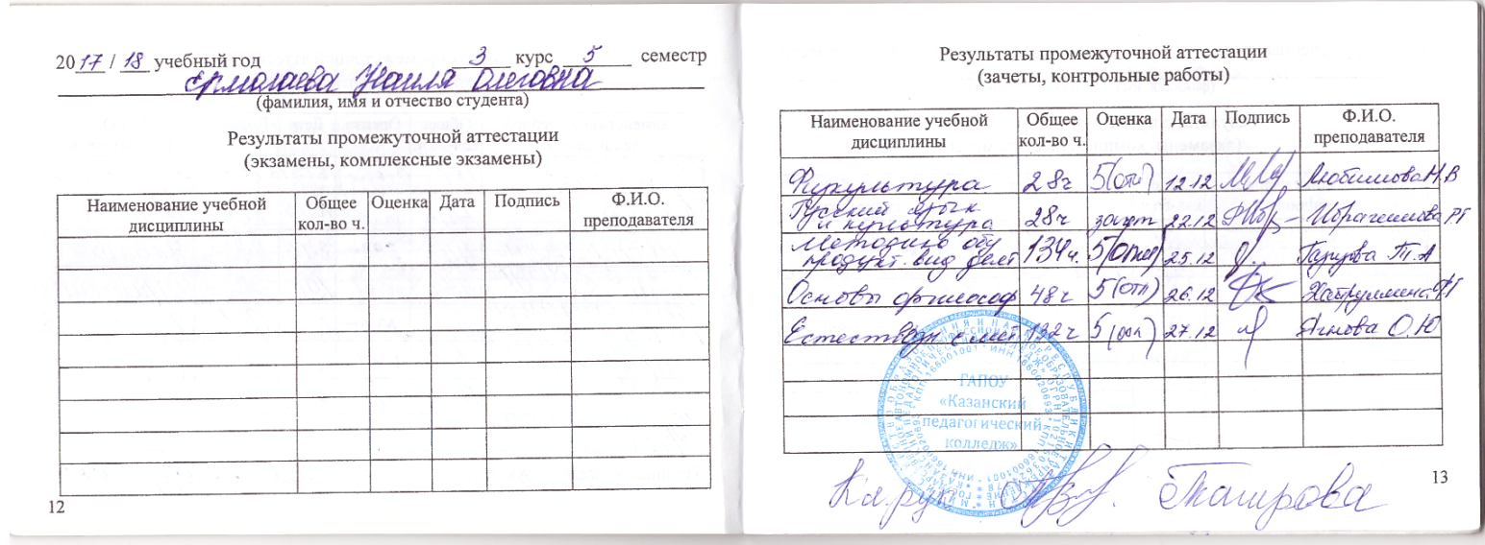
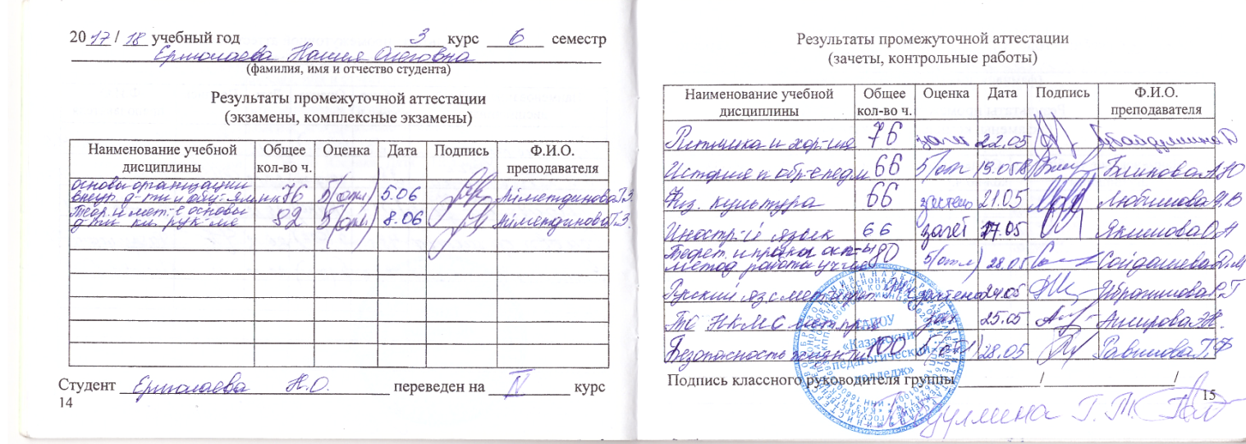
Сессия
3 курс 5 семестр
Сессия
3 курс 6 семестр

Slide 12
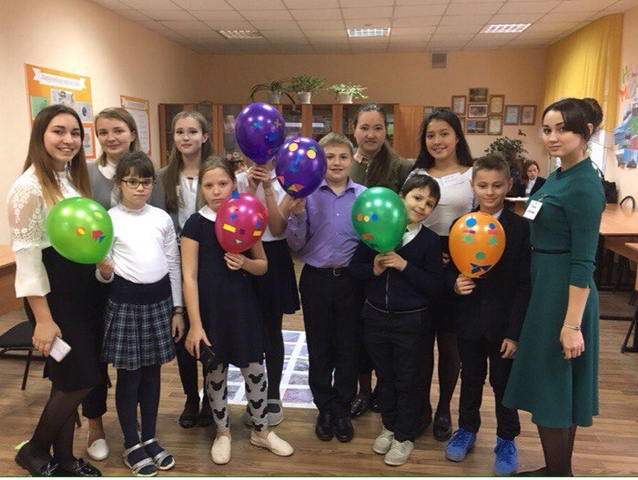
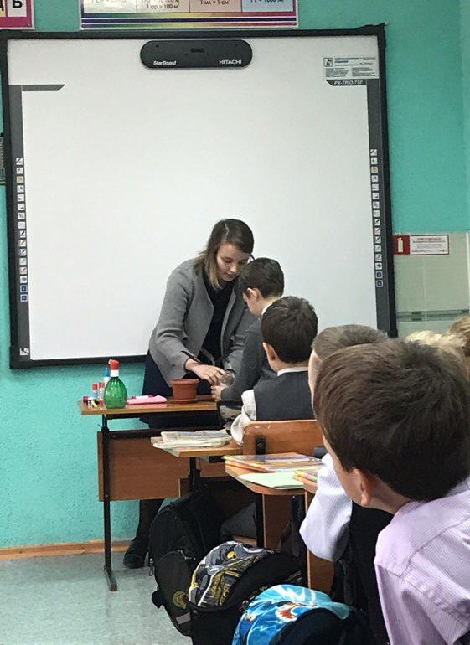
Казанский педагогический колледж научил меня, что учитель должен быть творцом детской души, музой творческих талантов, первооткрывателем самого прекрасного, что есть в ребенке.

Slide 13
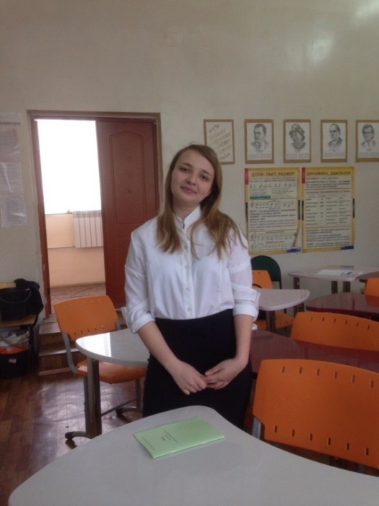
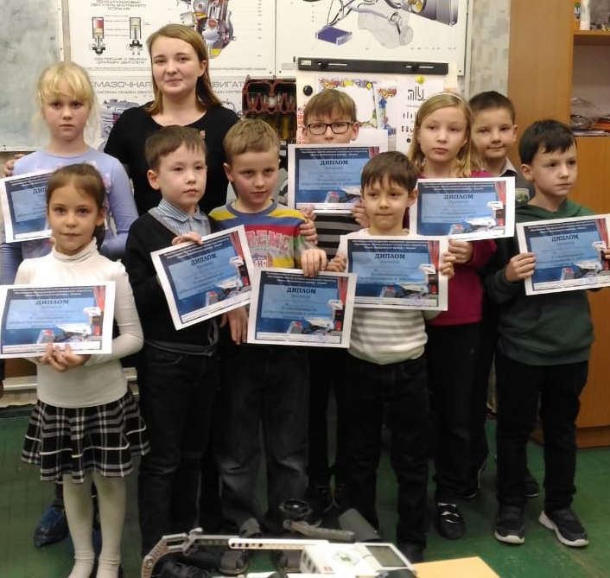
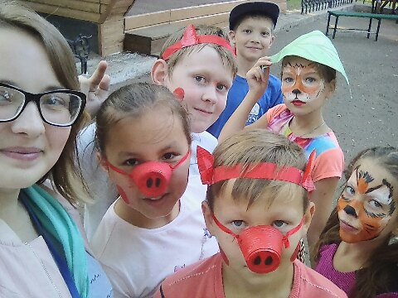
Моя педагогическая деятельность включает не только преподавание в начальных класса
Учитель
Педагог дополнительного образования
Вожатый

Slide 14

Я-
учитель начальных классов
Артист
Общественник
Лидер
Ученый
Доброволец

Slide 15
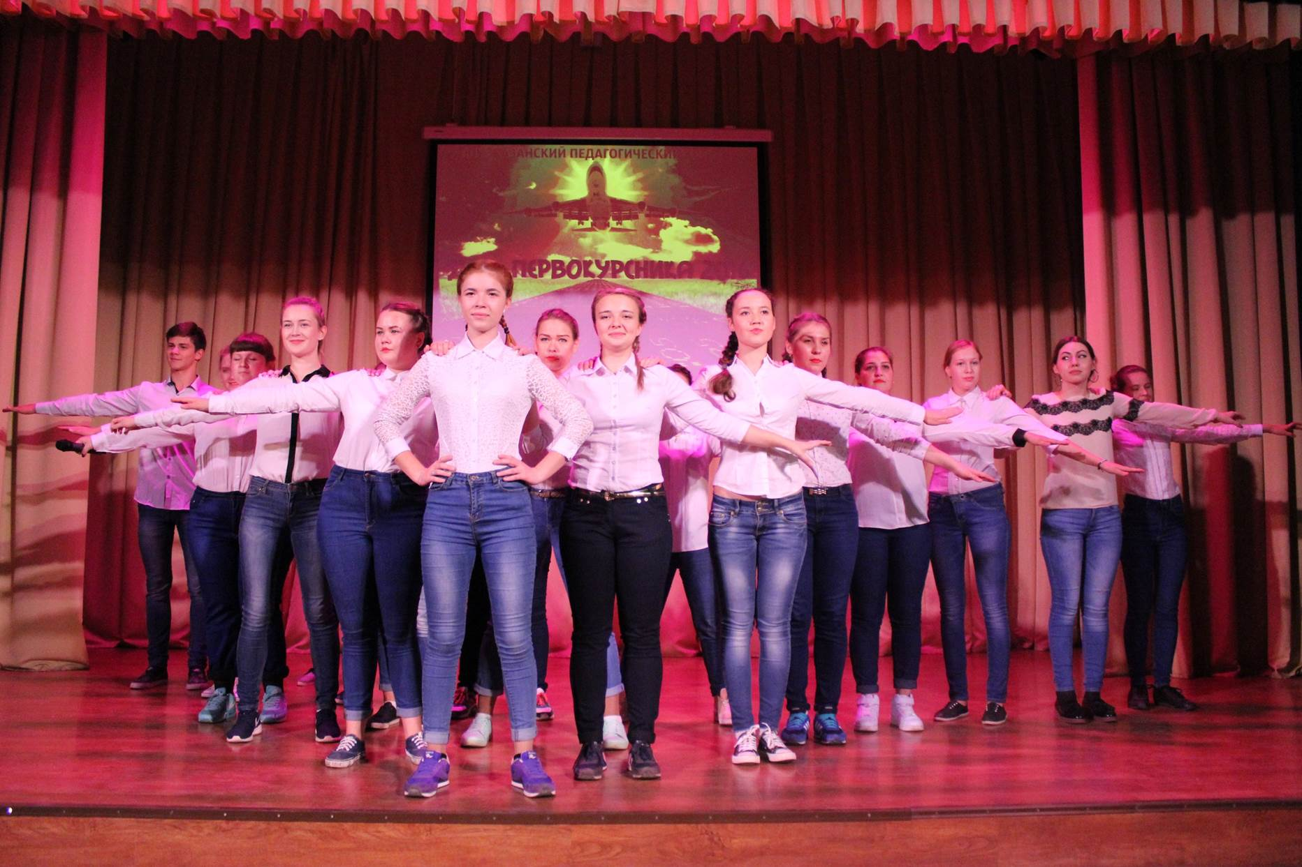
Учитель-лидер
«Никто не лидер, если нет последователей»
Малькольм Форбс, издатель журнала Forbes

Slide 16

19 января 2017 года состоялись выборы председателя Студенческого Совета Казанского педагогического колледжа
По итогам выборов мне представилась возможность занять должность заместителя председателя студенческого совета

Slide 17
Студенческий совет:
ежегодно организует более 15 проектов внутри колледжа
принимает участие в проектах Российского, Республиканского и Городского уровня
сотрудничает с молодежными организациями России, Республики Татарстан и города Казани

Slide 18
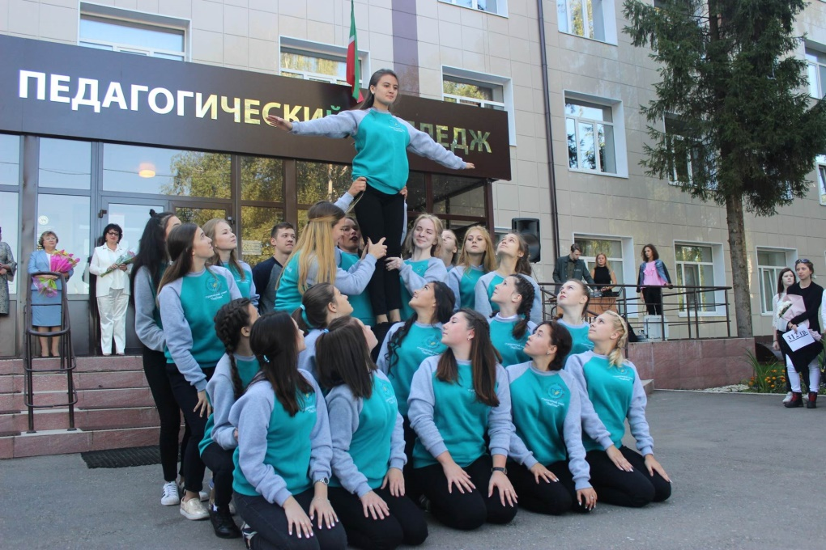
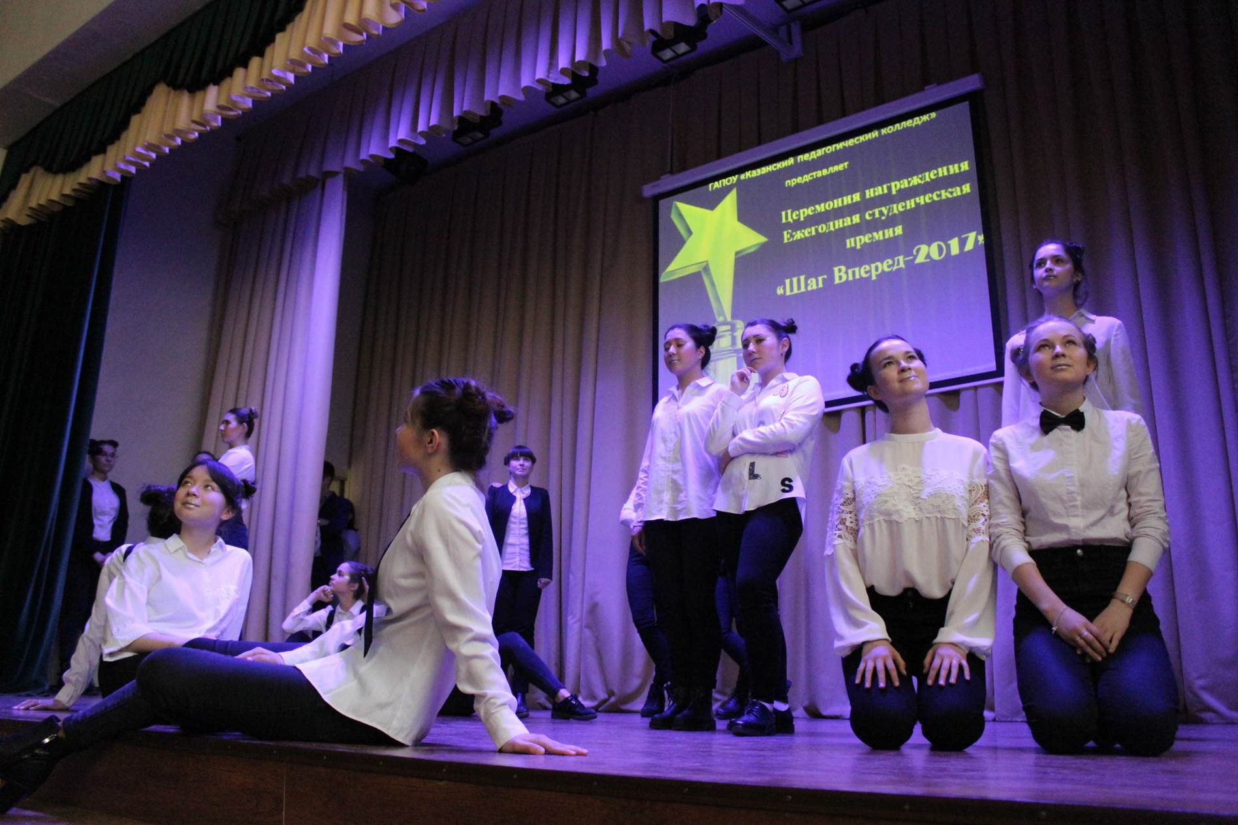
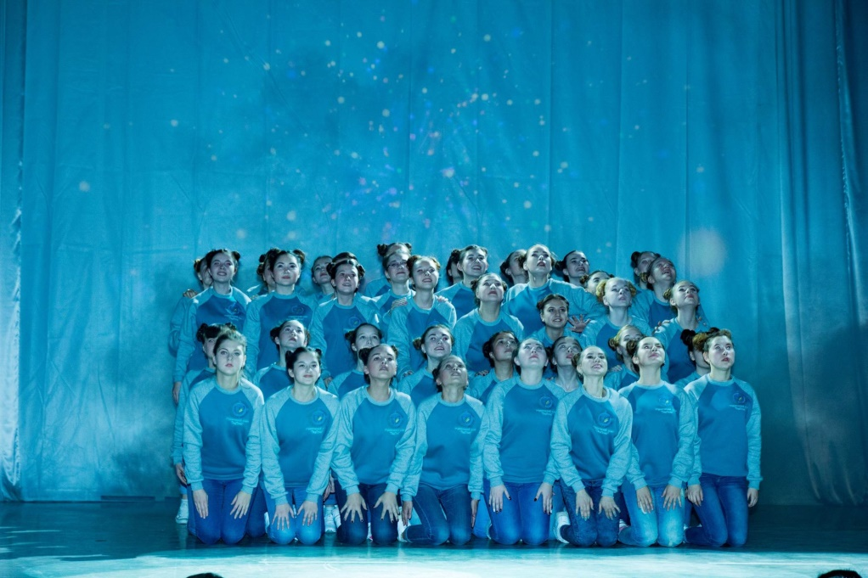
Студенческий совет это:
СЕМЬЯ
ЛЮДИ
ИНИЦИАТИВА

Slide 19
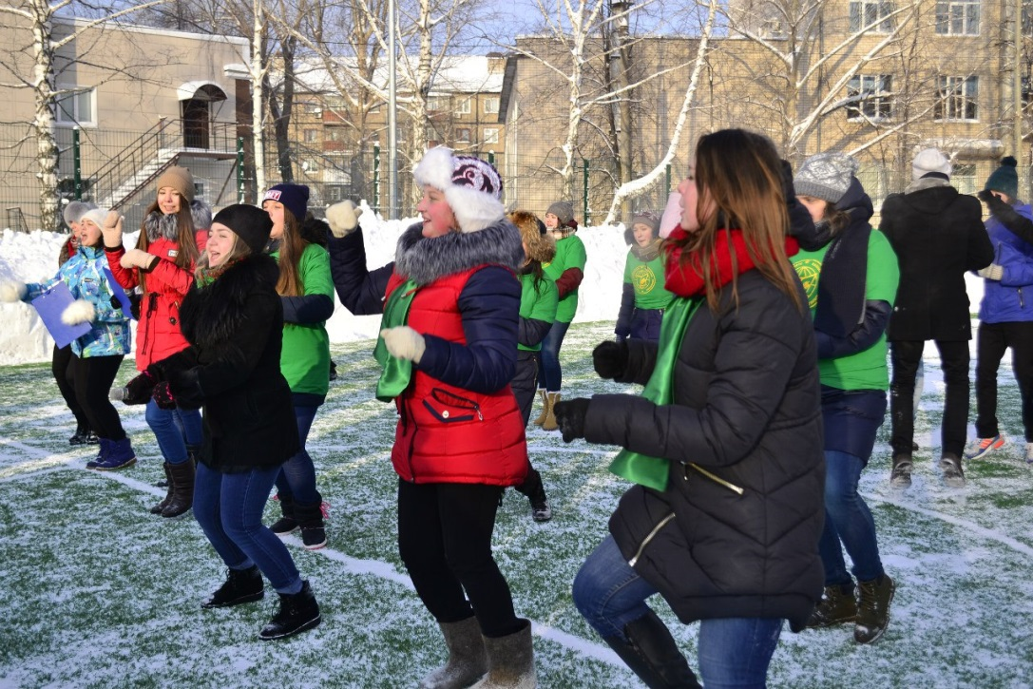
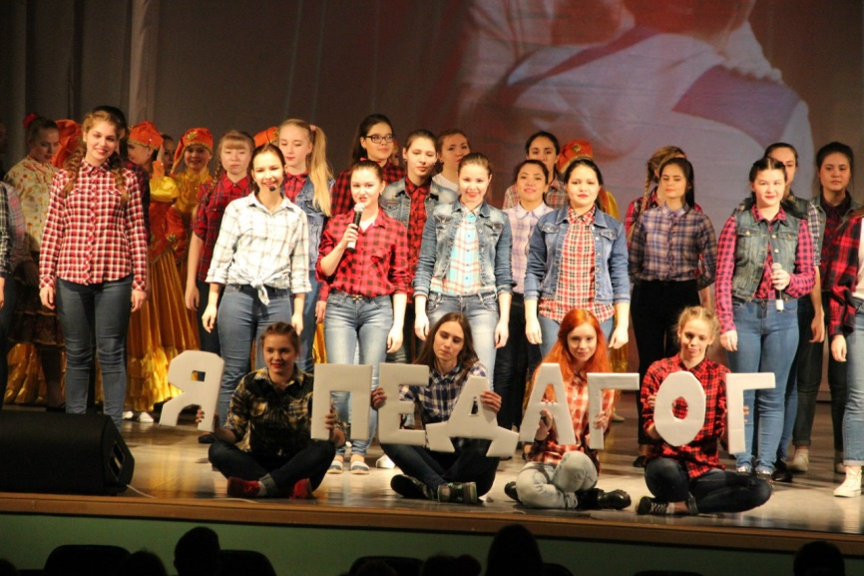
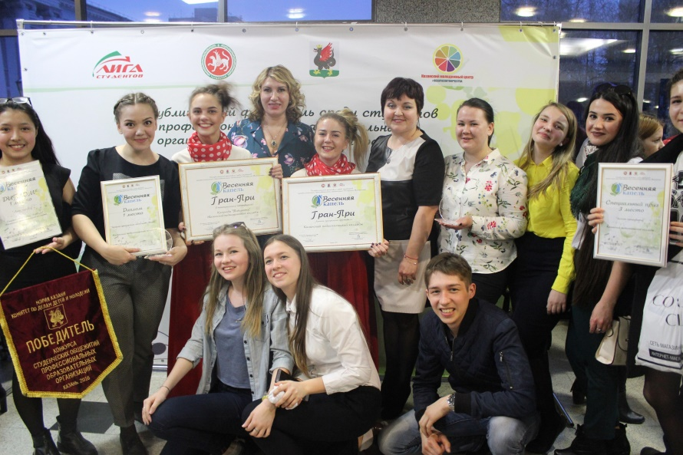
Студенческий совет это:
МОЛОДОСТЬ
АКТИВНОСТЬ
ЖИЗНЬ

Slide 20
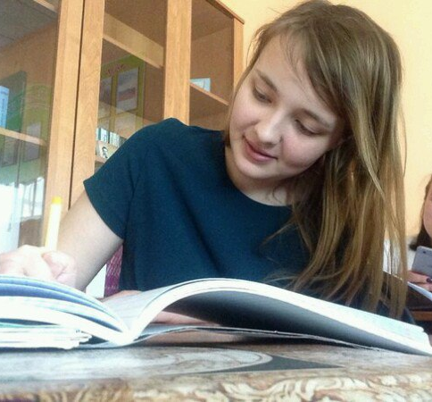
Учитель-ученый
Наука позволяет человеку узнать про себя и про всё вокруг себя.

Slide 21
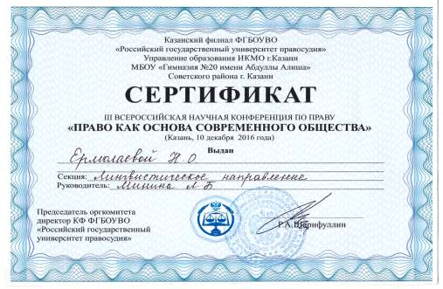

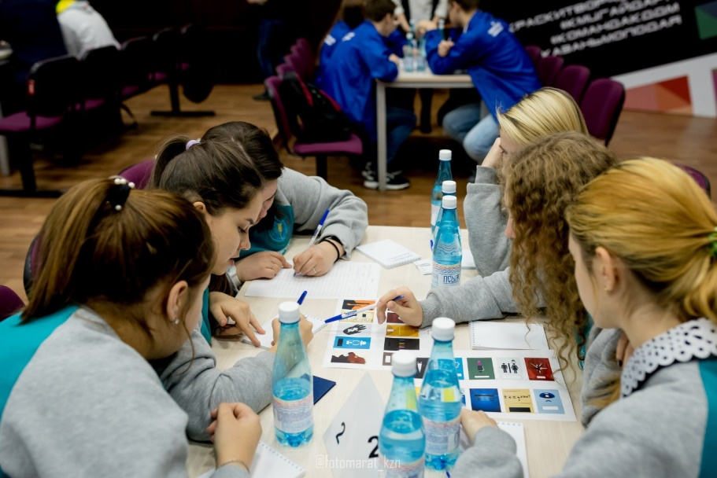
III Всероссийская научная конференция по праву «Право как основа современного общества
УЧАСТНИК
Интеллектуальная игра «Что? Где? Когда?» в рамках городского конкурса на лучшее студенческое общежитие
УЧАСТНИК
Необходимость в совершенствовании и проверки своих умений выделяет профессионала из толпы

Slide 22

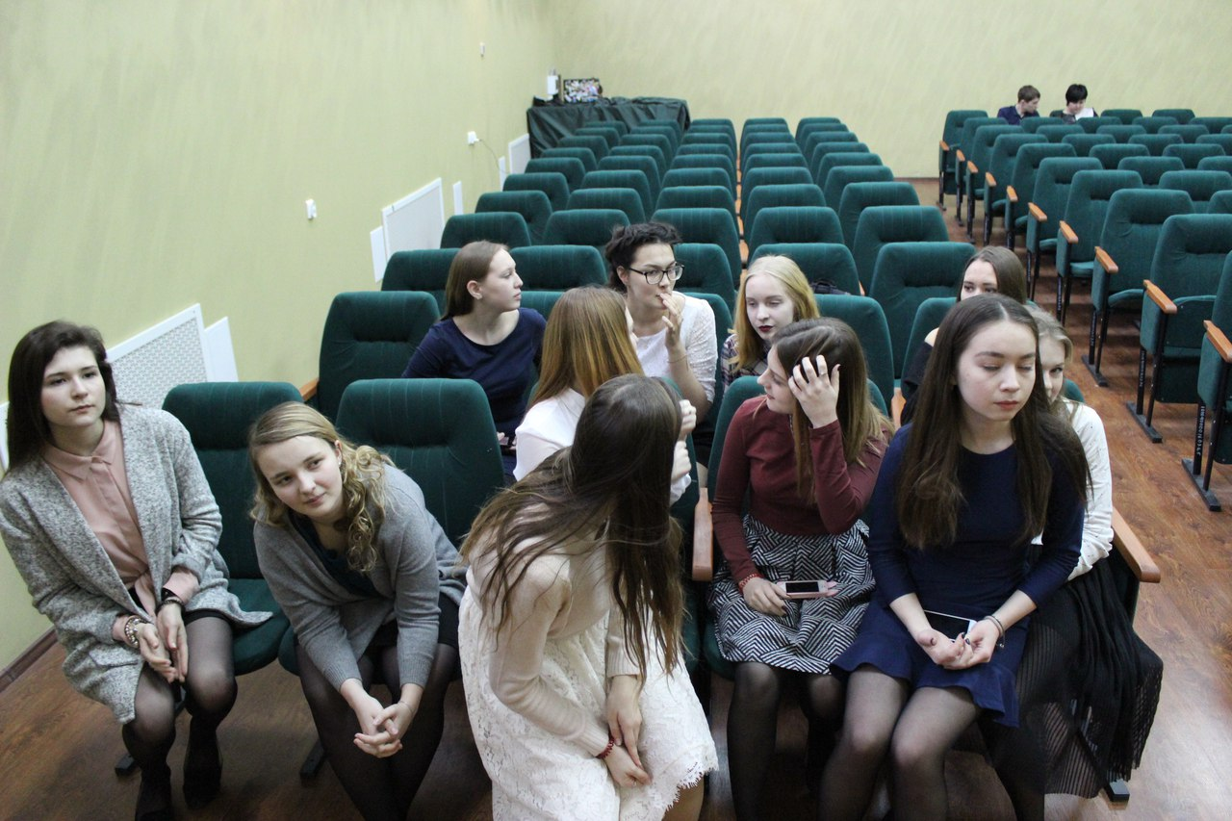
Республиканская антикоррупционная программа
«Не дать, не взять!»
ОРГАНИЗАТОР
Интеллектуальная игра «Что? Где? Когда?» в Казанском педагогическом колледже
ОРГАНИЗАТОР

Slide 23
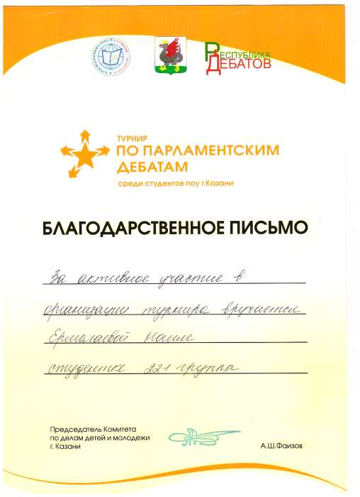
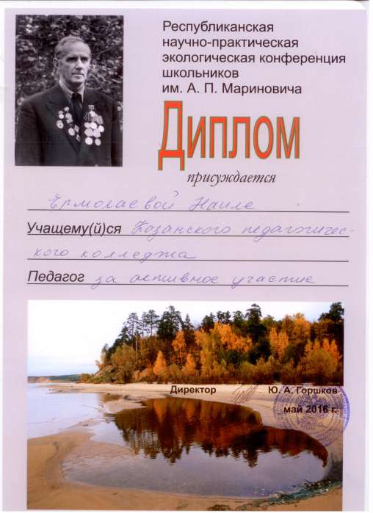
Турнир по Парламентским дебатам среди студентов ПОО города Казани
Организатор
Республиканские научно-практическая экологическая конференция им. А. П. Мариновича
Эксперт

Slide 24
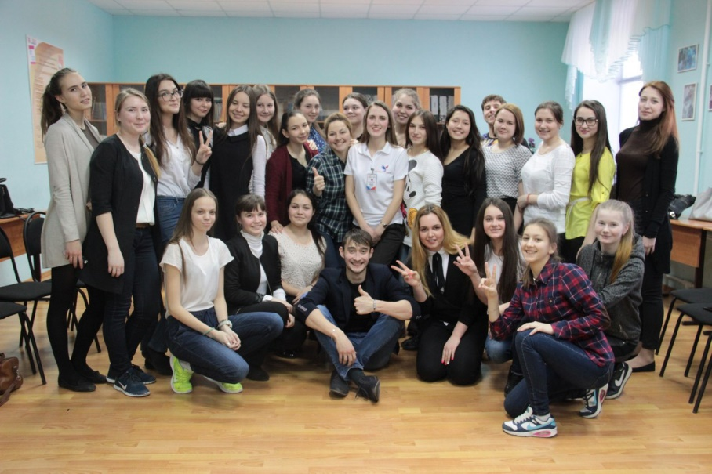
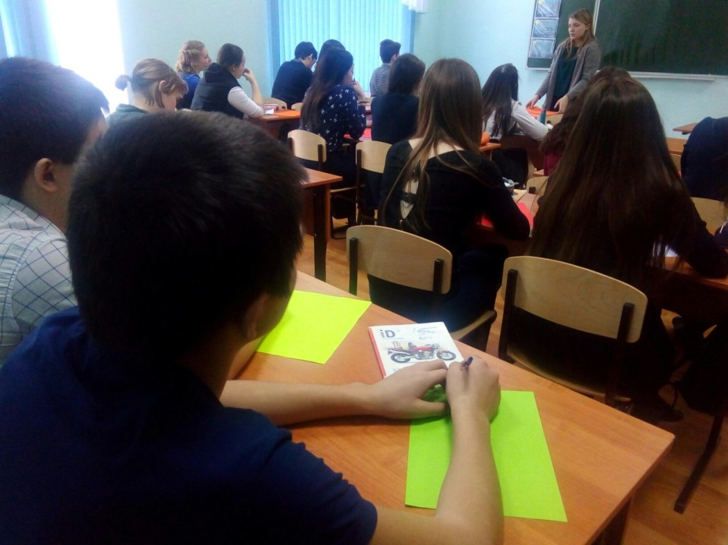
Академия педагогического лидерства
2017 год
УЧАСТНИК
Академия педагогического лидерства
2018 год
ЭКСПЕРТ

Slide 25
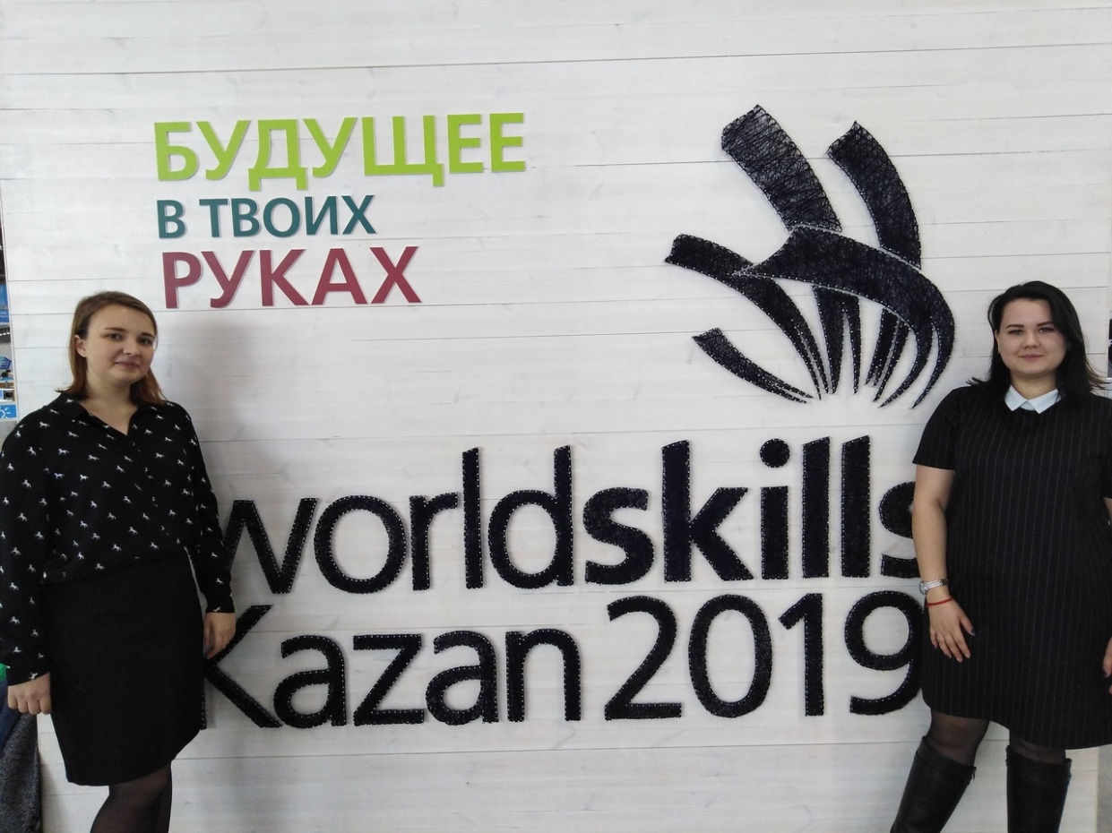

Чемпионат
«Digital Skills»
УЧАСТНИК ДЕЛОВОЙ ВСТРЕЧИ
Зональный этап интеллектуального турнира
«Честный Татарстан»
УЧАСТНИК

Slide 26
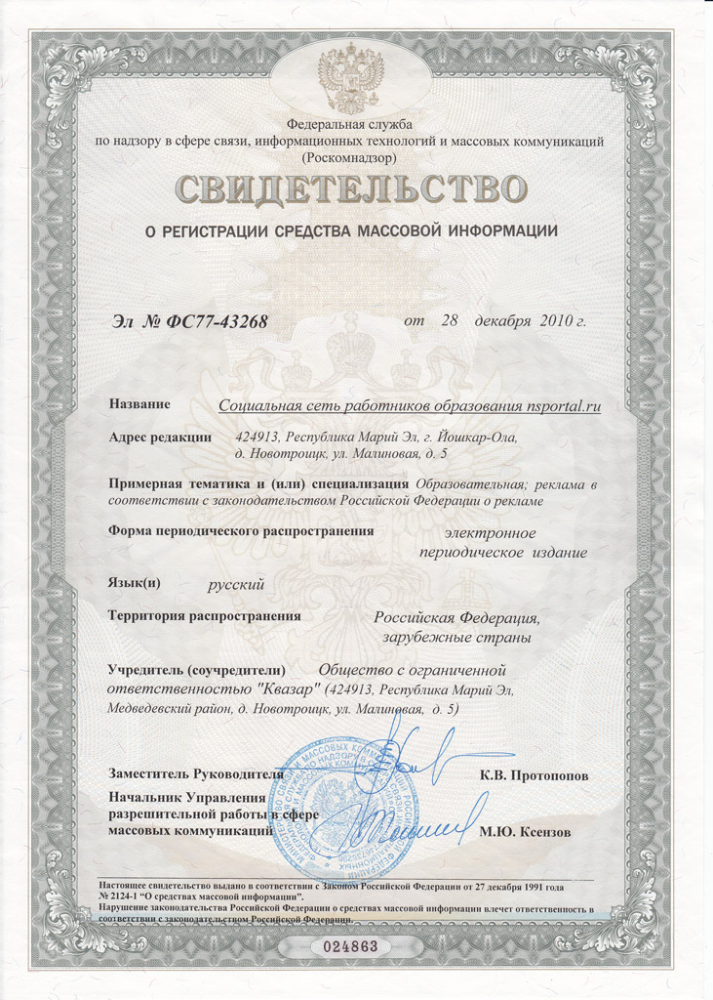
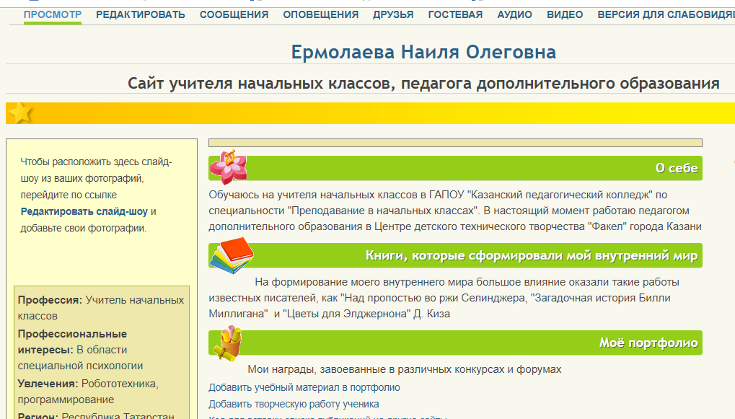
Одно из составляющих профессионализма-это умение делиться своим опытом и знаниями
Публикации на сайте https://nsportal.ru

Slide 27
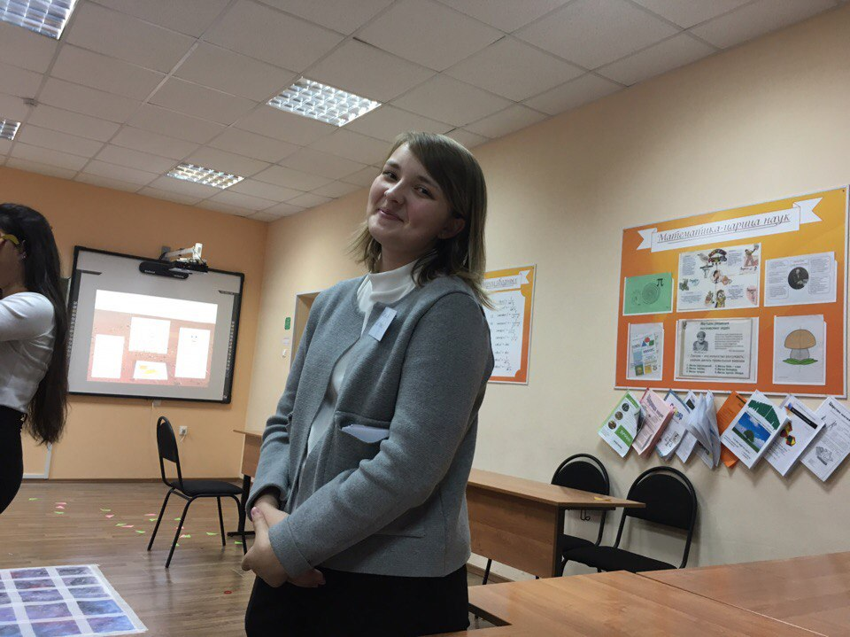
Учитель-артист
Планирование мероприятий-процесс затратный, в первую очередь, психологически.

Slide 28
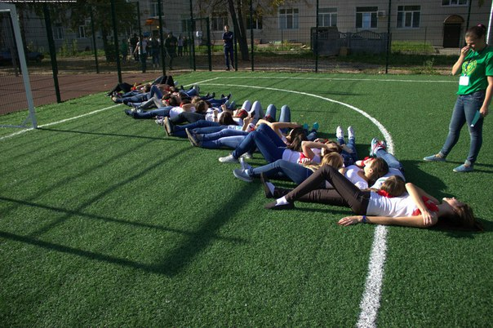
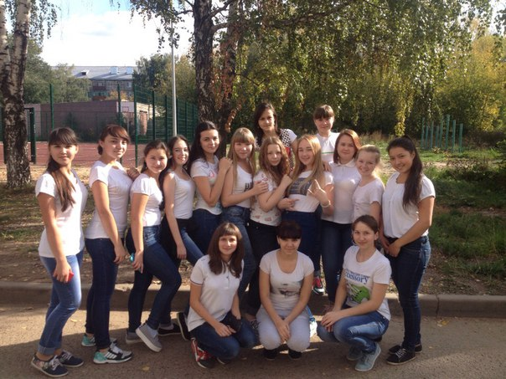
Ежегодный проект
“Неделя первокурсников”
Участник
Веревочный курс
Спортивные эстафеты
В 2015 году я с отличием заканчиваю учебу в МБОУ «Лицей № 9 им. А. С. Пушкина и поступаю в
ГАПОУ «Казанский педагогический колледж» на 1 курс по специальности
«Преподавание в начальных классах»

Slide 29
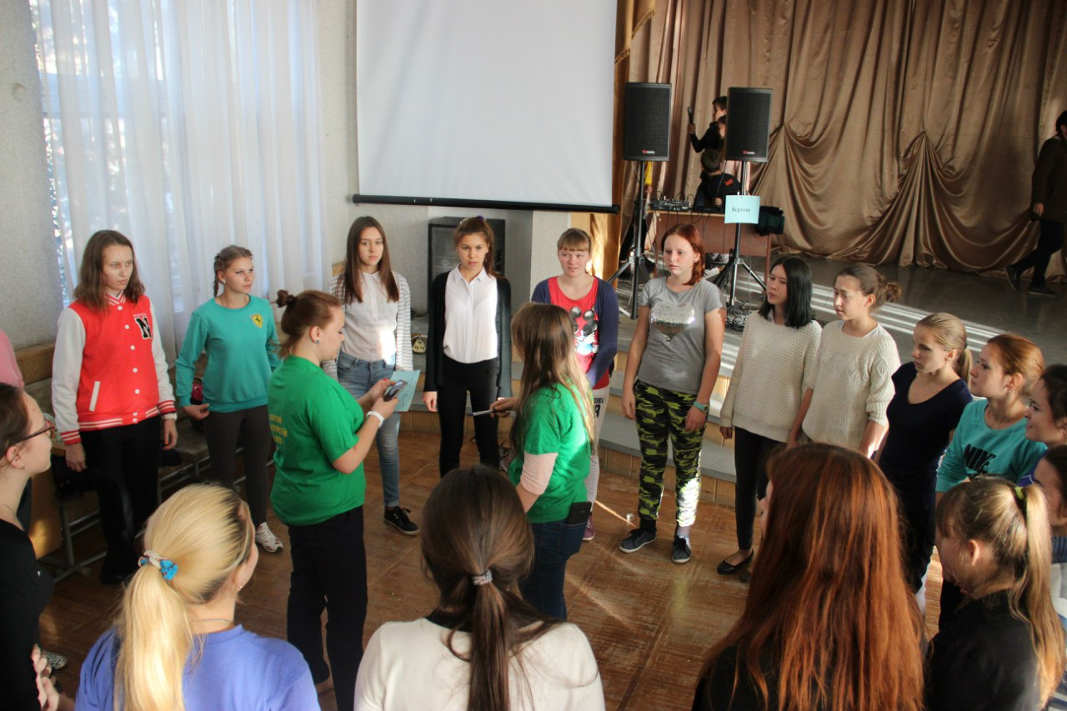
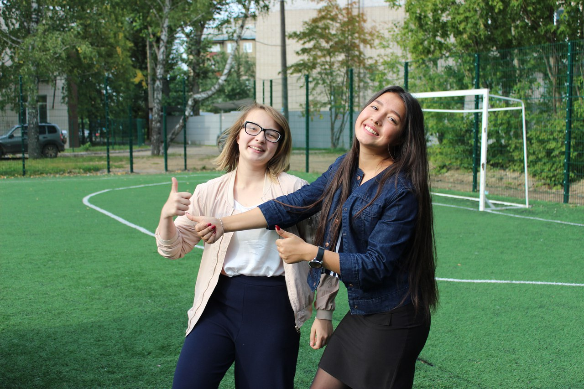
Ежегодный проект
“Неделя первокурсников”
Организатор
2016 год
2017 год

Slide 30

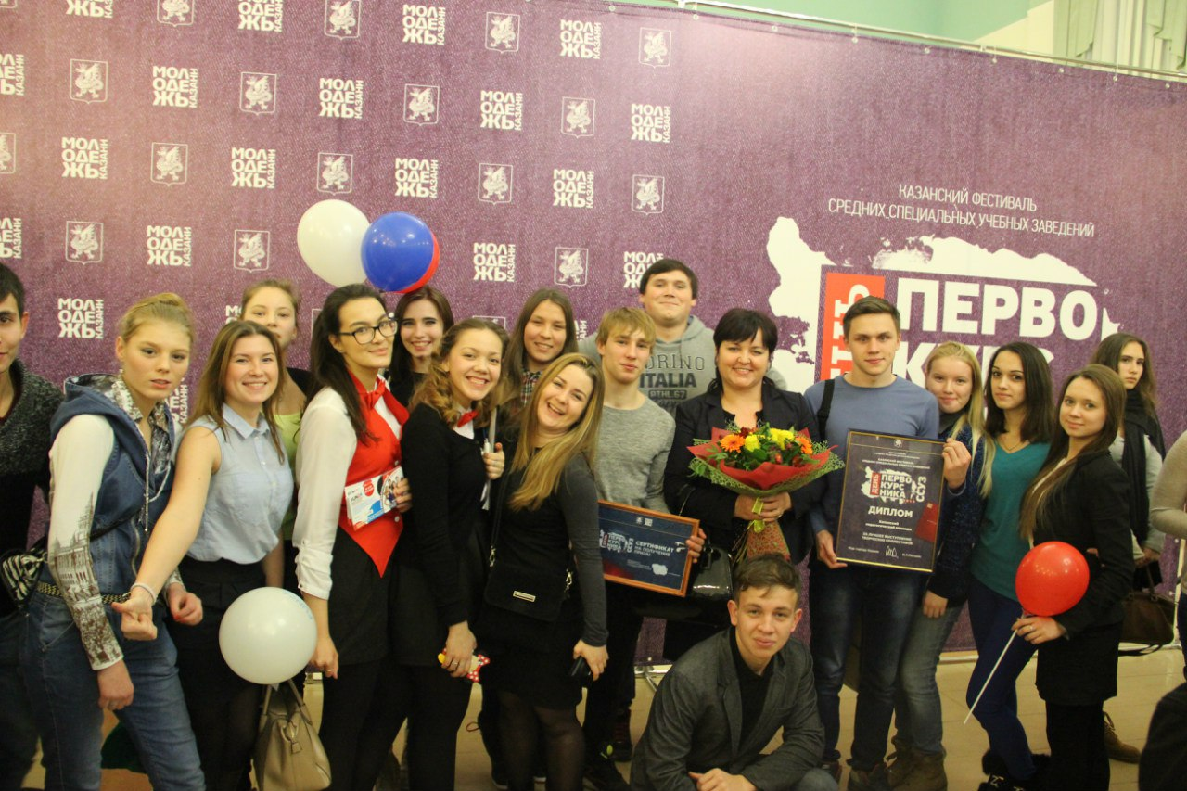
Казанский фестиваль
“Неделя первокурсников”
Участник фестиваля в составе творческой группы Казанского педагогического колледжа

Slide 31
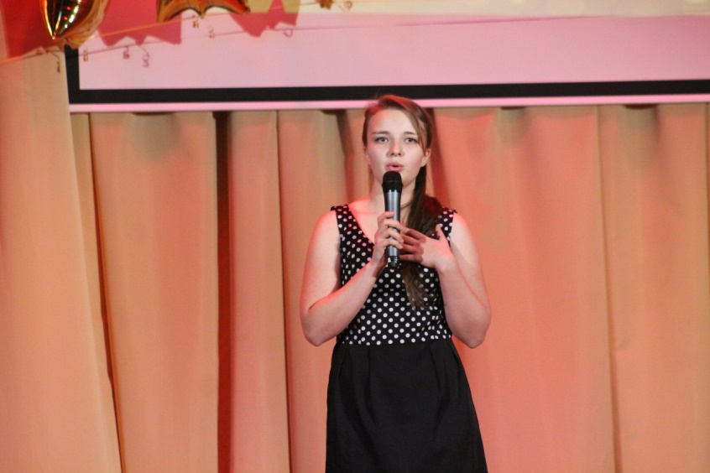

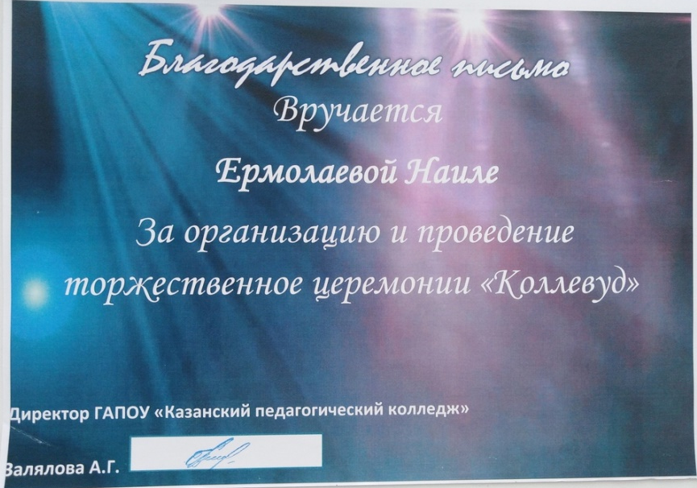
Ежегодный проект
“Парад талантов”
Участник
2015 год
Организатор
2017
2018

Slide 32



Республиканский конкурс среди ПОО РТ
«Весенняя капель-2016»
Участник зонального этапа
Победитель фестиваля

Slide 33

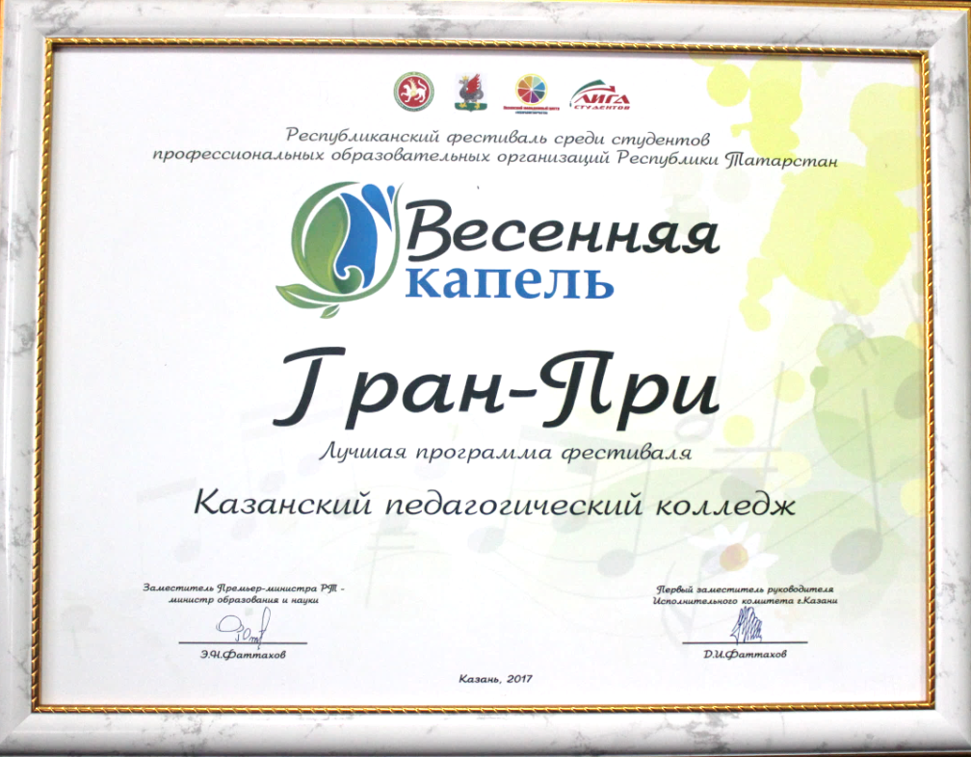

Республиканский конкурс среди ПОО РТ
«Весенняя капель-2017»
Организатор зонального этапа
Организатор фотовыставки
Победитель фестиваля

Slide 34
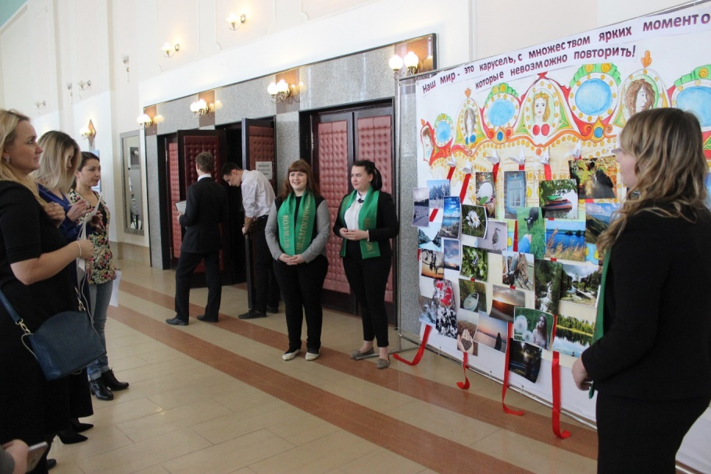
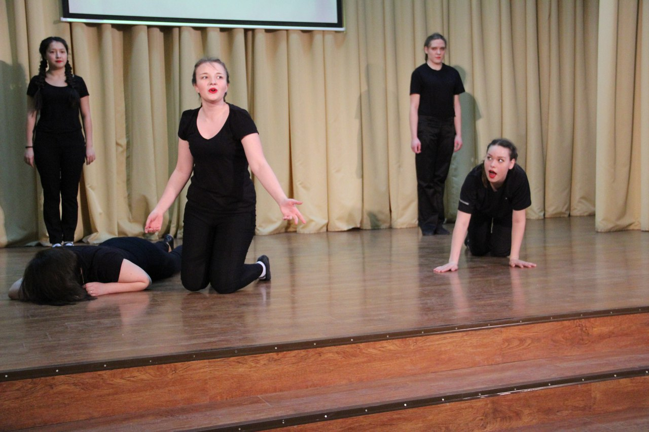

Республиканский конкурс среди ПОО РТ
«Весенняя капель»

Slide 35
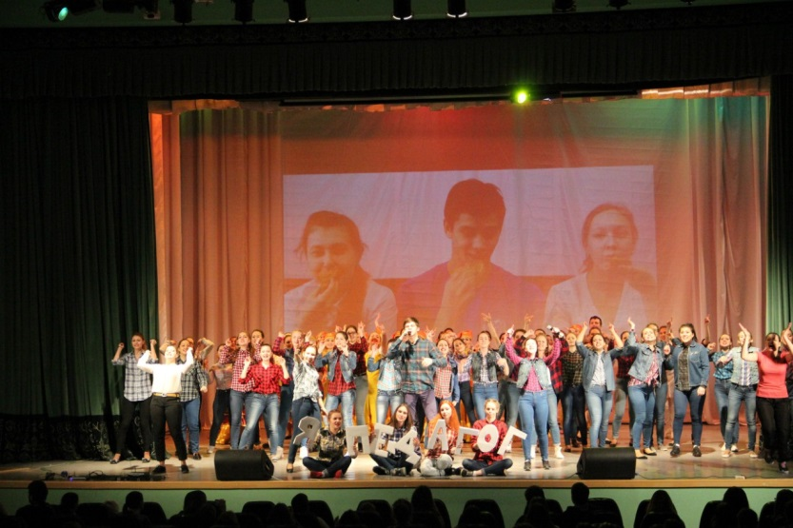


Республиканский конкурс
среди ПОО РТ
«Мы счастливое поколение-2016»
Участник фестиваля

Slide 36



Конкурс «ТворчЕСТЬтво» в
Казанском Государственном институте культуры
Участник
2015 год

Slide 37



Ежегодный студенческий проект
«День Знаний»

Slide 38



Мероприятие, посвященное празднованию годовщины со
«Дня Победы»
2016 год
2017 год

Slide 39





«День открытых дверей-2017»
в Казанском педагогическом колледже
Участник
Организатор
«Новогоднее представление»
в Казанском педагогическом колледже

Slide 40

Учитель-общественник
Энергия, которую ты выплескиваешь на окружающих - это энергия, которую ты от них же получишь в ответ..

Slide 41


Ежегодная студенческая премия Казанского педагогического колледжа
«Шаг вперед»
Ведущий премии
Организатор
2016 год
2017 год
Организатор
Победитель в номинации «Гран-при «Студент года»

Slide 42


Slide 43



Ежегодный студенческий проект «Добрый ПЕДКОЛЛЕДЖ»

Slide 44


Мероприятие, посвященное празднику
«День учителя»
Ежегодное мероприятие
«Последний звонок»

Slide 45


Мероприятие, посвященное Международному женскому дню
«Для милых дам»

Slide 46


День здоровья и безопасности жизнедеятельности
Организатор мероприятия

Slide 47



140-летие
Казанскому педагогическому колледжу

Slide 48




Ежегодное участие в форуме трудящейся молодежи
«НЕ словом, а ДЕЛОМ»

Slide 49



Республиканская школа актива «ПООРТ» для студентов профессиональных образовательных организаций

Slide 50



Ежегодный проект
День Российского студента
«Студенческий переполох»

Slide 51


Заседание совета профессиональных образовательных организаций Республики Татарстан

Slide 52



Республиканская программа «Академия»
Направлена на воспитание подрастающего поколения в рамках пропаганды активной общественной жизни

Slide 53



Ежегодная студенческая премия Республики Татарстан
«Студент года-2016»
Заочный этап
Очный этап
Церемония награждения

Slide 54


Ежегодная студенческая премия РТ среди студентов ПОО «Достижение года»
Номинация: «Лучший орган студенческого самоуправления ПОО»
Очный этап
Церемония награждения

Slide 55



Ежегодная студенческая премия РТ среди студентов ПОО «Достижение года»
Номинация: «Орган студенческого самоуправления общежития»
Очный этап
Церемония награждения

Slide 56




Поездка в Государственную Думу Российской Федерации

Slide 57



VIII Конгресс студентов Республики Татарстан
Круглые столы в рамках подготовки к Конгрессу
Конгресс студентов. Принятие резолюции

Slide 58


«Фестиваль ГТО КНИТУ»
Форум
«Открытие талантов»

Slide 59


Ежегодный проект «Физкульт переменки» в Казанском педагогическом колледже

Slide 60

Учитель-доброволец
«Спешите делать добрые дела!»

Slide 61


Активная работа в Общественном центре «Волонтеры Победы при Казанском педагогическом колледже»

Slide 62


Slide 63


Профильная смена «Волонтерский корпус 70-летия Победы»
Первая попытка нынешних
«Волонтеров Победы» приобщить студентов к добровольческой деятельности

Slide 64



Ежегодный студенческий проект «Добрый ПЕДКОЛЛЕДЖ»

Slide 65


Школа актива для добровольцев
«ВКоманде. Волонтеры Победы»

Slide 66


Ежегодный проект Центра по развитию добровольчества, в 2017 году прошедший под эгидой «Волонтеры Победы»

Slide 67



Всероссийская акция
«Письмо Победы»

Slide 68



Ежегодный студенческий проект Казанского педагогического колледжа «Начни с себя!»
Республиканский фестиваль
«Без бергә»

Slide 69



Всероссийская акция
«Бессмертный полк»

Slide 70



Ежегодное посещение реабилитационных центров в рамках акции «Добрый визит»

Slide 71



Волонтер Регионального чемпионата
«Молодые профессионалы»

Slide 72




Fifa Confederation Cup

Slide 73


ПЕДАГОГ ДОПОЛНИТЕЛЬНОГО ОБРАЗОВАНИЯ

Slide 74


Одним из направлений моей педагогической деятельности является преподавание в кружке «Лего конструирования» в Центре детского технического творчества «Факел»

Slide 75

С 17 по 24 августа 2018 года я прошла курсы подготовки преподавателей робототехники по направлению Lego (Wedo, Mindshtorm) и Scratch в рамках проекта «Лига Роботов»

Slide 76

С сентября я начала свою преподавательскую деятельность в роли педагога дополнительного образования в МБУДО «Факел» города Казани
Занятия ведутся по авторской рабочей программе с использованием современного оборудования

Slide 77


Мои воспитанники посещают занятия 2 раза в неделю по 2 часа
В общей сложности строить роботов на моих занятиях учатся
30 ребят от 7 до 11 лет

Slide 78


По итогам первого полугодия было проведено
открытое занятия «Робот-друг», где ребята строили и представляли свои постройки
Шайхутдинов Карим
«Шагающая машина»
Газеев Артём
«Робот-часы»

Slide 79


По итогам первого полугодия было проведено
открытое занятия «Робот-друг», где ребята строили и представляли свои постройки

Slide 80

Вожатый детского оздоровительного лагеря

Slide 81




Все студенты Казанского педагогического колледжа после 3 года обучения выезжают на летнюю практику в Детские оздоровительные лагеря
Татарстана и России
Отряд № 2
“Звезды Адреналина”

Slide 82


Однако мне посчастливилось поработать в ДОЛ «Сосновый Бор»
после 2 курса
Отряд № 5
“VIP персоны”

Slide 83

В «Сосновом Бору» я провела 2 смены лета
Руководство лагеря подарило мне замечательную возможность в приобретении опыта работы с детьми разного возраста

Slide 84



Отряд № 5
“VIP персоны”

Slide 85


Педагогический состав
Непосредственно летнюю практику я проходила в ДОК «Яльчик»

Slide 86




5 отряд
«Позитив»

Slide 87



5 отряд
«Позитив»

Slide 88



8 отряд
«Disneyland»

Slide 89



8 отряд
«Disneyland»

Slide 90


5 отряд
«Фортуна»

Slide 91

В рамках передачи опыта вожатской деятельности, являлась организатором Республиканской профильной смены для студентов ПОО педагогического профиля «Школа Вожатых-Даёшь новый курс»

Slide 92




